Slide 1
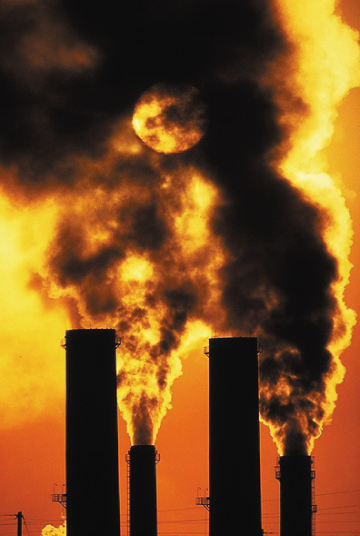
2
HAVA KİRLİLİĞİ

Slide 2
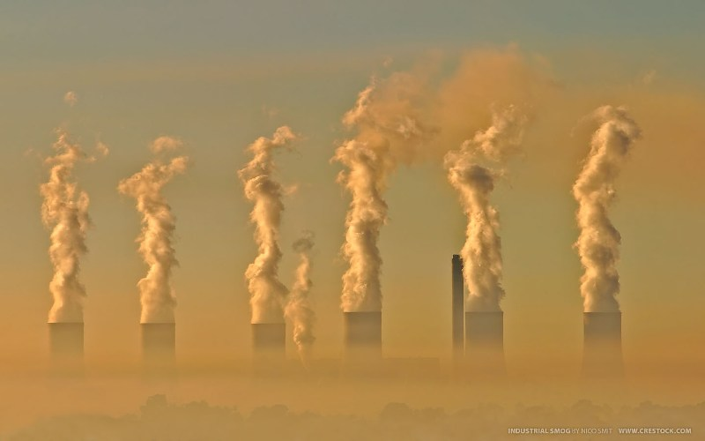
HAVA KİRLİLİĞİ NEDİR?
Hava kirliliği; canlıların sağlığını olumsuz yönde etkileyen
ve/veya maddi zararlar meydana getiren havadaki yabancı
maddelerin, normalin üzerindeki miktar ve yoğunluğa ulaşmasıdır.

Slide 3
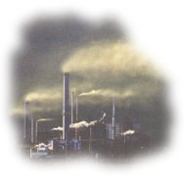
HAVA KİRLİLİĞİNİN NEDENLERİ

Slide 4
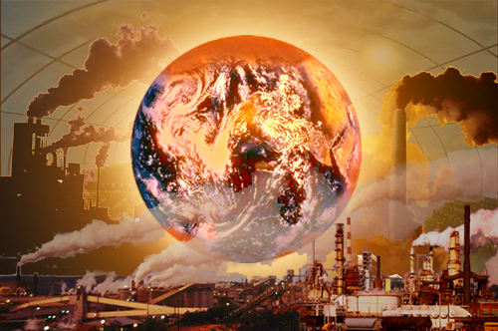
KALİTESİZ KÖMÜR
KULLANIMI
MOTORLU TAŞITLARIN
FAZLA KULLANILMASI
FİLTRESİZ SANAYİ
KURULUŞLARI

Slide 5
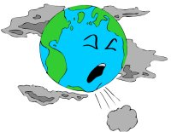
HAVA KİRLİLİĞİNİN ÖNLENMESİ

Slide 6
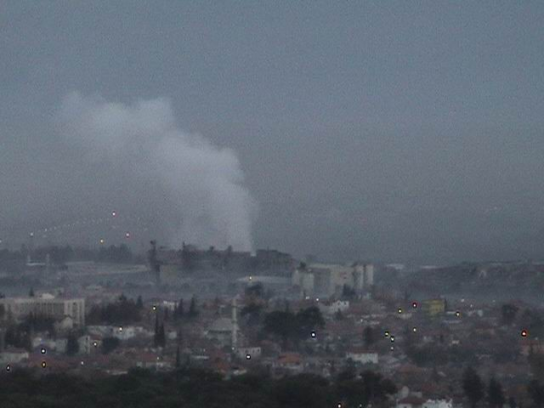
FOSİL
YAKITLAR
AZ
KULLANILMALI
TAŞITLAR AZ
KULLANILMALI
FABRİKA
BACALARINA
FİLTRE
TAKILMALI
ORMANLARIMIZI KORUYALIM
YEŞİL
ALANLAR
ARTTIRILMALI
OZON
TABAKASINA
ZARAR
VEREN
MADDELER
KULLANILMA-
MALI

Slide 7
DÜNYAMIZ YOK OLMASIN!

Slide 8
ÇEVREMİZİ TEMİZ TUTMAYA
SÖZ VERİYOR MUSUNUZ?

Slide 9
BİZİ DİNLEDİĞİNİZ İÇİN
TEŞEKKÜRLER

